Slide 1
機器是怎麼學東西的
人工智慧技術發展從前兩波熱潮得到了一些成功的經驗，但最終仍是遇到無法突破的瓶頸，這也帶來了第三波的熱潮
第一波：邏輯推論
第二波：專家系統
第三波：機器學習（進行中）

Slide 2
機器是怎麼學東西的
第一波：邏輯推論
利用人類已知的技巧，對特定問題進行邏輯推論
第二波：專家系統
利用大量現有的專家知識，對專業問題進行判別
第三波：機器學習（進行中）
機器是怎麼學東西的?

Slide 3
機器是怎麼學東西的
機器學習是從大量資料中取得對應的特徵，然後儲存下來，當下次於新資料中再遇到這些特徵時，系統就能判斷這筆新資料是不是符合我們想要的特性
大量資料
特徵資料集
新資料
比對
是否符合特性

Slide 4

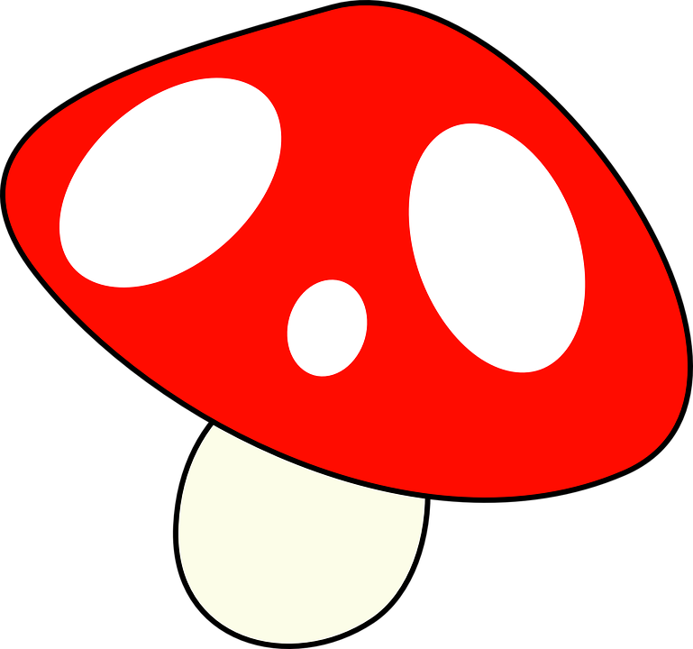
機器是怎麼學東西的
在山上迷路並且沒有糧食的時候，當你看到路邊有菇菇時，要怎麼判別有沒有毒? 能不能拿來吃?
Notes:
https://pixabay.com/zh/vectors/mushroom-toadstool-fungus-red-23912/
https://svgsilh.com/zh/image/156548.html

Slide 5
機器是怎麼學東西的
本範例是設計用來說明機器學習的…，請勿參考此表格來判別食材有沒有毒
菇菇編號 | 外觀 | 顏色 | 生長環境 | 味道 | 是否有毒?
1 | 圓錐形 | 黑白相間 | 草堆 | 無 | 有毒
2 | 球形 | 黑 | 草堆 | 霉味 | 有毒
3 | 扁平形 | 白 | 腐木 | 臭味 | 無毒
4 | 圓錐形 | 黑白相間 | 腐木 | 霉味 | 有毒
5 | 球形 | 黃 | 泥土 | 腥味 | 有毒
6 | 扁平形 | 黃 | 泥土 | 臭味 | 無毒
 | 特徵 | 特徵 | 特徵 | 特徵 | 答案

Slide 6
機器是怎麼學東西的
本範例是設計用來說明機器學習的…，請勿參考此表格來判別食材有沒有毒
菇菇編號 | 外觀 | 顏色 | 生長環境 | 味道 | 是否有毒?
1 | 圓錐形 | 黑白相間 | 草堆 | 無 | 有毒
2 | 球形 | 黑 | 草堆 | 霉味 | 有毒
3 | 扁平形 | 白 | 腐木 | 臭味 | 無毒
4 | 圓錐形 | 黑白相間 | 腐木 | 霉味 | 有毒
5 | 球形 | 黃 | 泥土 | 腥味 | 有毒
6 | 扁平形 | 黃 | 泥土 | 臭味 | 無毒
 | 特徵 | 特徵 | 特徵 | 特徵 | 答案
手上的菇菇 | 圓錐形 | 黑 | 腐木 | 無 | ?

Slide 7
機器是怎麼學東西的
本範例是設計用來說明機器學習的…，請勿參考此表格來判別食材有沒有毒
菇菇編號 | 外觀 | 顏色 | 生長環境 | 味道 | 是否有毒?
1 | 圓錐形 | 黑白相間 | 草堆 | 無 | 有毒
2 | 球形 | 黑 | 草堆 | 霉味 | 有毒
3 | 扁平形 | 白 | 腐木 | 臭味 | 無毒
4 | 圓錐形 | 黑白相間 | 腐木 | 霉味 | 有毒
5 | 球形 | 黃 | 泥土 | 腥味 | 有毒
6 | 扁平形 | 黃 | 泥土 | 臭味 | 無毒
 | 特徵 | 特徵 | 特徵 | 特徵 | 答案
100%
手上的菇菇 | 圓錐形 | 黑 | 腐木 | 無 | ?

Slide 8
機器是怎麼學東西的
本範例是設計用來說明機器學習的…，請勿參考此表格來判別食材有沒有毒
菇菇編號 | 外觀 | 顏色 | 生長環境 | 味道 | 是否有毒?
1 | 圓錐形 | 黑白相間 | 草堆 | 無 | 有毒
2 | 球形 | 黑 | 草堆 | 霉味 | 有毒
3 | 扁平形 | 白 | 腐木 | 臭味 | 無毒
4 | 圓錐形 | 黑白相間 | 腐木 | 霉味 | 有毒
5 | 球形 | 黃 | 泥土 | 腥味 | 有毒
6 | 扁平形 | 黃 | 泥土 | 臭味 | 無毒
 | 特徵 | 特徵 | 特徵 | 特徵 | 答案
100%
手上的菇菇 | 圓錐形 | 黑 | 腐木 | 無 | ?

Slide 9
機器是怎麼學東西的
本範例是設計用來說明機器學習的…，請勿參考此表格來判別食材有沒有毒
菇菇編號 | 外觀 | 顏色 | 生長環境 | 味道 | 是否有毒?
1 | 圓錐形 | 黑白相間 | 草堆 | 無 | 有毒
2 | 球形 | 黑 | 草堆 | 霉味 | 有毒
3 | 扁平形 | 白 | 腐木 | 臭味 | 無毒
4 | 圓錐形 | 黑白相間 | 腐木 | 霉味 | 有毒
5 | 球形 | 黃 | 泥土 | 腥味 | 有毒
6 | 扁平形 | 黃 | 泥土 | 臭味 | 無毒
 | 特徵 | 特徵 | 特徵 | 特徵 | 答案
50%
手上的菇菇 | 圓錐形 | 黑 | 腐木 | 無 | ?

Slide 10
機器是怎麼學東西的
本範例是設計用來說明機器學習的…，請勿參考此表格來判別食材有沒有毒
菇菇編號 | 外觀 | 顏色 | 生長環境 | 味道 | 是否有毒?
1 | 圓錐形 | 黑白相間 | 草堆 | 無 | 有毒
2 | 球形 | 黑 | 草堆 | 霉味 | 有毒
3 | 扁平形 | 白 | 腐木 | 臭味 | 無毒
4 | 圓錐形 | 黑白相間 | 腐木 | 霉味 | 有毒
5 | 球形 | 黃 | 泥土 | 腥味 | 有毒
6 | 扁平形 | 黃 | 泥土 | 臭味 | 無毒
 | 特徵 | 特徵 | 特徵 | 特徵 | 答案
100%
手上的菇菇 | 圓錐形 | 黑 | 腐木 | 無 | ?

Slide 11
機器是怎麼學東西的
本範例是設計用來說明機器學習的…，請勿參考此表格來判別食材有沒有毒
菇菇編號 | 外觀 | 顏色 | 生長環境 | 味道 | 是否有毒?
1 | 圓錐形 | 黑白相間 | 草堆 | 無 | 有毒
2 | 球形 | 黑 | 草堆 | 霉味 | 有毒
3 | 扁平形 | 白 | 腐木 | 臭味 | 無毒
4 | 圓錐形 | 黑白相間 | 腐木 | 霉味 | 有毒
5 | 球形 | 黃 | 泥土 | 腥味 | 有毒
6 | 扁平形 | 黃 | 泥土 | 臭味 | 無毒
 | 特徵 | 特徵 | 特徵 | 特徵 | 答案
100%
100%
50%
100%
有毒
手上的菇菇 | 圓錐形 | 黑 | 腐木 | 無 | ?

Slide 12
機器是怎麼學東西的
很明顯地，要實現機器學習的概念，首先必須要有大量的資料做為後盾
同時，由於科技的進步，收集大量且可用的資料變得一點也不困難

Slide 13
機器是怎麼學東西的
由於通訊及半導體技術的進步，資料收集及儲存成本變得相當便宜
Google每天要處理的資料量是美國國家圖書館所有紙本出版品資料量的千倍以上
全球的YouTube使用者每天在線上觀看影片的總時數達上億小時
30多年前，1TB資料的儲存成本為16億美金，現在一個1TB的硬碟不到100美金

Slide 14
機器是怎麼學東西的
上述條件提供了機器學習極佳的發展環境，直接地加速了機器學習相關技術的發展

Slide 16
機器學習演算法的分類
常見的機器學習演算法分類類別：
監督式學習（Supervised Learning）
非監督式學習（Unsupervised Learning）
半監督式學習（Semi-supervised learning）
增強學習（Reinforcement learning）

Slide 17
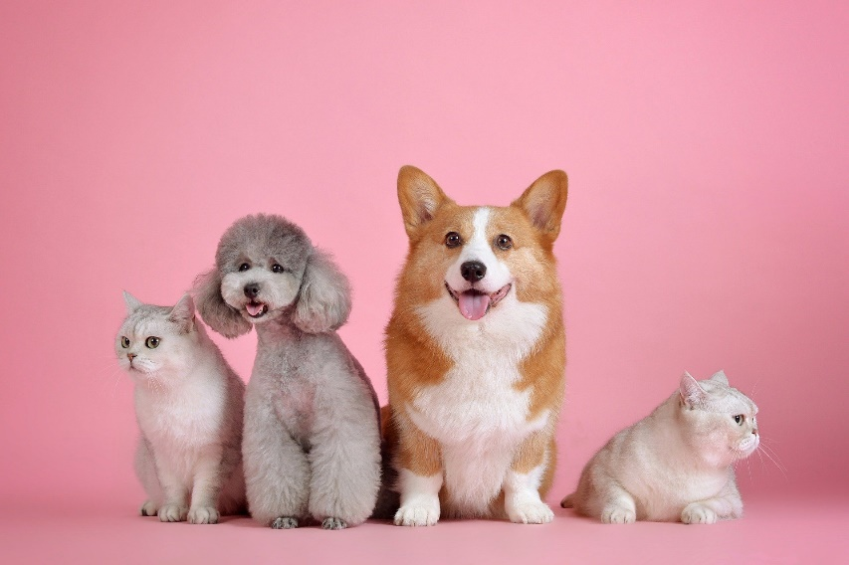
機器學習演算法的分類
監督式學習（Supervised Learning）
所有資料都有答案，提供機器學習輸出時判斷使用
提供一些動物照片並且事先標記（label）哪些是狗? 哪些是貓?
因為已經標記了答案，接下來就是把照片內的特徵（feature）取出來，將來預測時只要比對已知的特徵就可以辨識貓
四隻腳、尖耳朵、長鬍子…
Notes:
https://pixabay.com/zh/photos/pets-cute-cat-dog-cute-wallpaper-3715733/

Slide 18
機器學習演算法的分類
非監督式學習（Unsupervised Learning）
所有資料都沒有答案，無法提供機器學習輸出時判斷使用
提供一些動物照片但並沒有事先標記
接下來就是把照片內的特徵取出來，由於並沒有標記的資訊，所以將來預測時只會知道是哪一類的動物? 是不是同一類的動物? 無法知道這是什麼動物

Slide 19
機器學習演算法的分類
半監督式學習（Semi-supervised learning）
少部分資料有答案，大部分資料沒有答案
監督式+非監督式
提供10000張圖片，其中只有100張標記哪些是貓? 哪些是狗?
將有標記的100張圖片的特徵取出來，就能知道貓、狗對應的特徵（監督式）
利用特徵將10000張圖片分成A、B兩類（非監督式）
比對貓、狗與A、B類的特徵，用來確認分類

Slide 20
機器學習演算法的分類
增強學習（Reinforcement learning）
上述討論的學習方法，對於單次決策的輸出資訊都有明確的答案，但增強學習卻不是如此
增強學習是連續多次的決策，用來達成一個最終的目標（某個參數達到特定值）
例如：象棋程式、自動駕駛系統

Slide 21
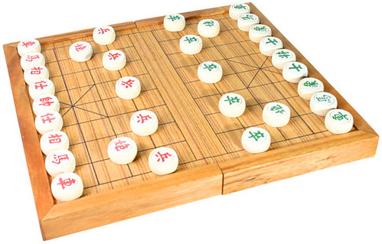
機器學習演算法的分類
增強學習（Reinforcement learning）
象棋程式
假設現在有A、B兩隻象棋程式，雙方的最終目標當然都是贏得棋局
如果我們設計一個參數來判斷棋局，當有一方達到100分時，就表示一定會贏得該棋局（即對手確定輸了，沒有辦法再掙扎了）
一開始雙方都是50分，此時若A先走一步，A當然會希望它走的這一步能最大化它的分數（同時減少對手的分數）
競爭關係的增強學習
Notes:
https://www.flickr.com/photos/zh1yong/70414316

Slide 22
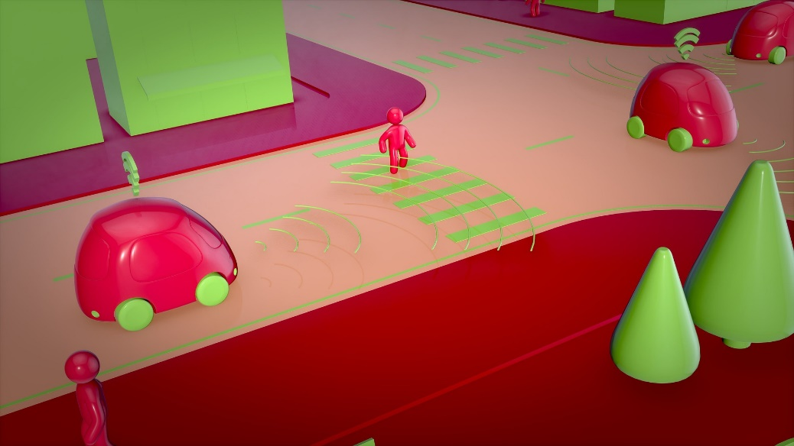
機器學習演算法的分類
增強學習（Reinforcement learning）
自動駕駛系統
假設現在有兩台自動駕駛車輛，雙方的最終目標當然都是安全到達目的地
如果我們設計一個參數來定義行車的安全性，當達到100分時，就表示處於絕對安全的行車環境
雙方為了增加各自的安全性，一定會進行最安全的駕駛方式，也不會想要減少對方的分數（撞擊對方來讓對方扣分嗎? 這樣子自己也會扣分…）
互助合作關係的增強學習
Notes:
https://pixabay.com/zh/illustrations/car-automobile-3d-self-driving-4343633/

Slide 24
監督式學習
我們會在本節說明一部份的監督式學習範例，這些在實作過程較為簡單，僅會使用到一些基本的數學運算
用來讓大家了解學習演算法的運作過程
對於一部份較為複雜的監督式學習範例，可能會使用到一些工程數學技巧，我們將會於之後的章節，使用程式語言及對應的函式，來帶領同學實作
讓同學利用已有的程式語言及函式，在不用了解工程數學的情況下，也能學到這些專題是如何運作的
避免有些同學尚未學習到工程數學，而無法跟上專題進度

Slide 25
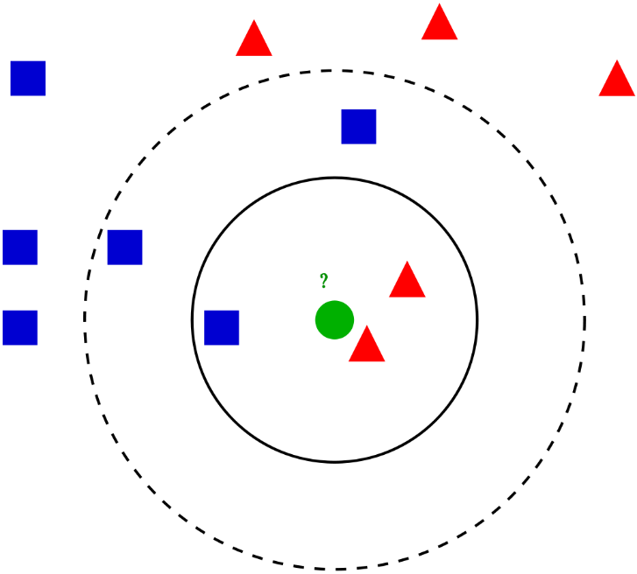
監督式學習
The Nearest Neighbor Classifier
最近鄰居法
主要是用來從所有訓練資料（training dataset）中，找出一些特性與測試資料（test sample）最為相似/相近的子集合（nearest neighbors），因此我們就能推估測試資料的標籤（label）
Notes:
https://commons.wikimedia.org/wiki/File:KnnClassification.svg

Slide 26
監督式學習
The Nearest Neighbor Classifier
首先，先定義總共會有多少特徵值需要考量（假設有n個）
將每筆資料轉換成一個n維度空間中的點（包含所有訓練資料及測試資料）
每個特徵值剛好對應到一個維度的位置數據

Slide 27
監督式學習
The Nearest Neighbor Classifier
接著，要來決定最相似/相近子集合的大小，可以使用子集合中點數量的多寡或者是n維度中距離的大小來決定
最後就是利用最相似/相近子集合中所有訓練資料的標籤，來推估測試資料的標籤為何?
推估的方法可使用經典的多數決定法，或者是加上權重的多數決定法

Slide 28
Testing data

Slide 29
1-nearest neighbor
Testing data =
Testing data

Slide 30
2-nearest neighbor
Testing data = ?
Testing data

Slide 31
3-nearest neighbor
Testing data =
Testing data

Slide 32
監督式學習
The Nearest Neighbor Classifier
所以，對於本方法，最相似/相近子集合的大小就是一個很重要的參數
過大可能會包含太多訓練資料，過小可能會偏頗特定訓練資料，都會導致預測結果失準
同時，使用多數決定法時，最好是令最相似/相近子集合中的訓練資料個數能夠避免票數相同的情況產生（例如上述2-nearest neighbor的平手情況）

Slide 33
監督式學習
範例：
高血脂症通常與三酸甘油酯以及膽固醇指數息息相關
因此，我們能參考一個人的三酸甘油酯與膽固醇指數，來判別他是否有高血脂症
假設有一個病人的三酸甘油酯指數為1.40，膽固醇指數為4.30，我們想要使用搜尋範圍0.2為門檻值，來推估此病人是否有高血脂症

Slide 34
監督式學習
本範例是設計用來說明機器學習的…，請勿參考此表格來判別病情
ID | 三酸甘油酯指數 | 膽固醇指數 | 是否有高血脂症
1 | 1.35 | 4.20 | N
2 | 1.35 | 4.15 | N
3 | 1.30 | 4.20 | Y
4 | 1.30 | 4.15 | N
5 | 1.45 | 4.25 | Y
6 | 1.80 | 4.60 | Y
7 | 1.90 | 4.55 | Y

Slide 35
監督式學習
Euclidean distance: d(x, y) = Σ|x_{k} − y_{k}|
ID | Euclidean distance
1(N) | {(1.40-1.35)²+(4.30-4.20)²}^{1/2} = 0.1118
2(N) | {(1.40-1.35)²+(4.30-4.15)²}^{1/2} = 0.1581
3(Y) | {(1.40-1.30)²+(4.30-4.20)²}^{1/2} = 0.1414
4(N) | {(1.40-1.35)²+(4.30-4.15)²}^{1/2} = 0.1581
5(Y) | {(1.40-1.45)²+(4.30-4.25)²}^{1/2} = 0.0707
6(Y) | {(1.40-1.80)²+(4.30-4.60)²}^{1/2} = 0.5000
7(Y) | {(1.40-1.90)²+(4.30-4.55)²}^{1/2} = 0.5590

Slide 36
監督式學習
Euclidean distance: d(x, y) = Σ|x_{k} − y_{k}|
ID | Euclidean distance
1(N) | {(1.40-1.35)²+(4.30-4.20)²}^{1/2} = 0.1118
2(N) | {(1.40-1.35)²+(4.30-4.15)²}^{1/2} = 0.1581
3(Y) | {(1.40-1.30)²+(4.30-4.20)²}^{1/2} = 0.1414
4(N) | {(1.40-1.35)²+(4.30-4.15)²}^{1/2} = 0.1581
5(Y) | {(1.40-1.45)²+(4.30-4.25)²}^{1/2} = 0.0707
6(Y) | {(1.40-1.80)²+(4.30-4.60)²}^{1/2} = 0.5000
7(Y) | {(1.40-1.90)²+(4.30-4.55)²}^{1/2} = 0.5590

Slide 37
監督式學習
Euclidean distance: d(x, y) = Σ|x_{k} − y_{k}|
ID | Euclidean distance
1(N) | {(1.40-1.35)²+(4.30-4.20)²}^{1/2} = 0.1118
2(N) | {(1.40-1.35)²+(4.30-4.15)²}^{1/2} = 0.1581
3(Y) | {(1.40-1.30)²+(4.30-4.20)²}^{1/2} = 0.1414
4(N) | {(1.40-1.35)²+(4.30-4.15)²}^{1/2} = 0.1581
5(Y) | {(1.40-1.45)²+(4.30-4.25)²}^{1/2} = 0.0707
6(Y) | {(1.40-1.80)²+(4.30-4.60)²}^{1/2} = 0.5000
7(Y) | {(1.40-1.90)²+(4.30-4.55)²}^{1/2} = 0.5590
N*3 + Y*2 → N（多數決定）

Slide 38
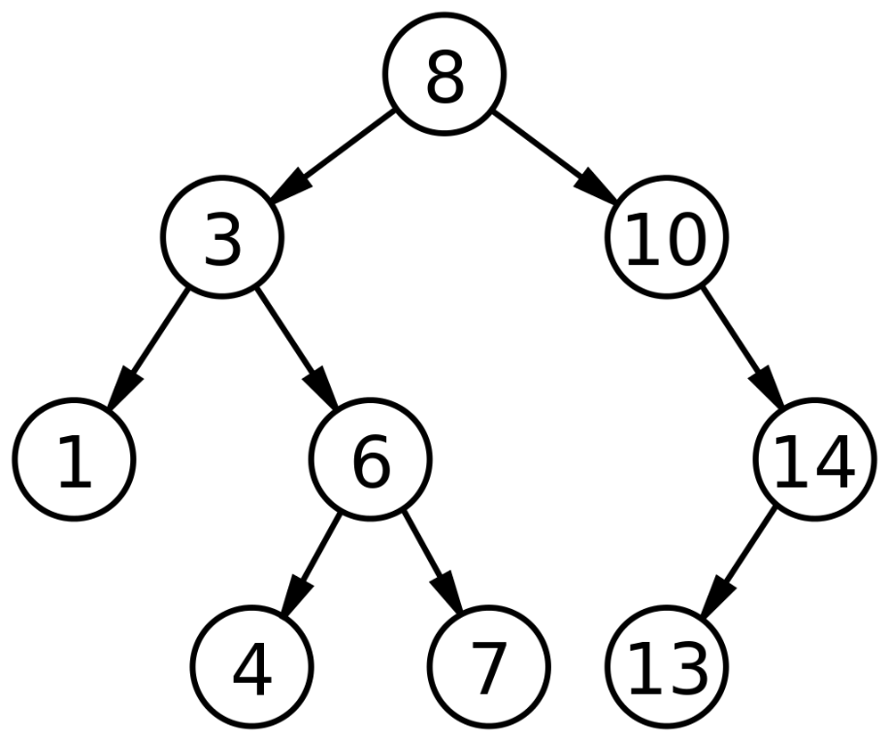
監督式學習
Decision trees for classification
Classification trees
決策樹分類器或分類樹
概念跟我們在資料結構中所學習到的樹的概念其實是很相似的
基於訓練資料集中過往的數據，我們可以一步一步地建構起一棵分類樹
並且利用已經建構好的分類樹來預測新的測試資料
Notes:
https://en.wikipedia.org/wiki/Binary_search_tree#/media/File:Binary_search_tree.svg

Slide 39
監督式學習
Decision trees for classification
其中葉節點（leaf node）用來代表標籤（label），它可以是一個類別（class）或者是一個機率值（probability）
而分支（branch）則是用來代表屬性之間的關聯性

Slide 40
利用過往32次打籃球的經驗，建構一個分類樹來推估之後當天氣條件為何時? 適不適合打籃球?
避免到了球場才發現太熱溼度太高不適合打球，或者是雖然家附近在下雨，但球場天氣卻是適合打球的
打球 20
不打球 12
目測天氣?
太陽
陰天
下雨
打球 10
不打球 2
打球 8
不打球 2
打球 2
不打球 8
8/10
溼度?
是否颳風?
<=75
>75
是
否
打球 8
不打球 0
打球 2
不打球 2
打球 0
不打球 4
打球 2
不打球 4
8/8
2/4
0/4
2/6

Slide 41
這個分類樹利用不同的天氣型態來推估到底適不適合打球，先從目測天氣開始，分成太陽、陰天以及下雨
接著再根據不同的目測天氣，進一步地推測出更精準的機率
打球 20
不打球 12
目測天氣?
太陽
陰天
下雨
打球 10
不打球 2
打球 8
不打球 2
打球 2
不打球 8
8/10
溼度?
是否颳風?
<=75
>75
是
否
打球 8
不打球 0
打球 2
不打球 2
打球 0
不打球 4
打球 2
不打球 4
8/8
2/4
0/4
2/6

Slide 42
假設：如果現在的目測天氣是陰天的話，那就有8/10的高機率是適合打球的
打球 20
不打球 12
目測天氣?
太陽
陰天
下雨
打球 10
不打球 2
打球 8
不打球 2
打球 2
不打球 8
8/10
溼度?
是否颳風?
<=75
>75
是
否
打球 8
不打球 0
打球 2
不打球 2
打球 0
不打球 4
打球 2
不打球 4
8/8
2/4
0/4
2/6

Slide 43
假設：如果現在的目測天氣是太陽，且溼度大於75的話，那就變成只有2/4的機率是適合打球的
打球 20
不打球 12
目測天氣?
太陽
陰天
下雨
打球 10
不打球 2
打球 8
不打球 2
打球 2
不打球 8
8/10
溼度?
是否颳風?
<=75
>75
是
否
打球 8
不打球 0
打球 2
不打球 2
打球 0
不打球 4
打球 2
不打球 4
8/8
2/4
0/4
2/6

Slide 44
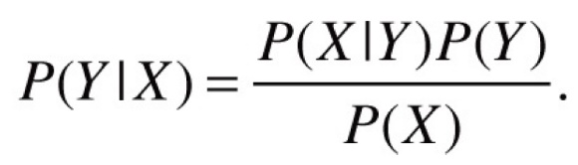
監督式學習
Bayesian Classifier
貝氏分類器
該分類器是從機率統計學中的Bayes’ theorem條件機率引用而來的
P(X, Y) = P(Y | X) × P(X) = P(X | Y) × P(Y)
基於課程性質，我們會直接引用及套用該定理，不會有證明的過程

Slide 45

監督式學習
Bayesian Classifier
P(X)：事前機率（prior probability）
P(X | Y)：事後機率（posterior probability），給定一個相關證據或數據後所得到的條件機率
在假設屬性都是獨立的情況下，我們可以利用以下條件來求得預測的機率

Slide 46
監督式學習
Bayesian Classifier
P(X)：事前機率、P(X | Y)：事後機率
假設一對夫妻生了兩個小朋友，請問兩個小朋友都是男生的機率為何? P(X)?
男女、男男、女男、女女
所以共有四種可能的組合
答案為1/4

Slide 47
監督式學習
Bayesian Classifier
P(X)：事前機率、P(X | Y)：事後機率
假設一對夫妻生了兩個小朋友，在已知至少有一個小朋友為男生的情況下 P(Y)，請問兩個小朋友都是男生的機率為何? P(X | Y)?
男女、男男、女男
因為已知至少有一個小朋友為男生，所以變成僅有三種可能的組合
答案為1/3
Boy Girl Conditional Probablity.mp4

Slide 48
監督式學習
銀行利用過去的經驗（持卡人是否準時還款），來決定是否核准信用卡給予一個新的申請人
假設銀行已經利用過去的經驗，建立一個表格，內容包含持卡人的性別、年紀、收入以及是否準時還款的資料（如下頁所示）
利用該表格，我們就能試著使用貝氏分類器來推測一個新的申請人是否會準時還款，並決定是否核准該信用卡的申請
新申請人的個人資料為：女性、26-40歲之間以及中等級的收入

Slide 49
監督式學習
本範例是設計用來說明機器學習的…，請勿參考此表格來進行理財
ID | 性別 | 年齡區間 | 收入 | 是否準時還款?
1 | 男 | >40 | 高 | Y
2 | 女 | 26~40 | 高 | Y
3 | 男 | <15 | 低 | N
4 | 女 | 15~25 | 低 | N
5 | 男 | 15~25 | 中 | Y
6 | 女 | 15~25 | 中 | Y
7 | 男 | 26~40 | 高 | Y
8 | 女 | 26~40 | 低 | N
9 | 男 | 26~40 | 低 | Y
10 | 女 | <15 | 中 | N

Slide 50
監督式學習
 |  | 性別 |  | 年齡區間 |  |  |  | 收入
 |  | 男 | 女 | < 15 | 15-25 | 26-40 | > 40 | 低 | 中 | 高
Count | Yes | 4 | 2 | 0 | 2 | 3 | 1 | 1 | 2 | 3
 | No | 1 | 3 | 2 | 1 | 1 | 0 | 3 | 1 | 0
Probability | Yes | 4/6 | 2/6 | 0/6 | 2/6 | 3/6 | 1/6 | 1/6 | 2/6 | 3/6
 | No | 1/4 | 3/4 | 2/4 | 1/4 | 1/4 | 0/4 | 3/4 | 1/4 | 0/4

Slide 51
監督式學習
 |  | 性別 |  | 年齡區間 |  |  |  | 收入
 |  | 男 | 女 | < 15 | 15-25 | 26-40 | > 40 | 低 | 中 | 高
Count | Yes | 4 | 2 | 0 | 2 | 3 | 1 | 1 | 2 | 3
 | No | 1 | 3 | 2 | 1 | 1 | 0 | 3 | 1 | 0
Probability | Yes | 4/6 | 2/6 | 0/6 | 2/6 | 3/6 | 1/6 | 1/6 | 2/6 | 3/6
 | No | 1/4 | 3/4 | 2/4 | 1/4 | 1/4 | 0/4 | 3/4 | 1/4 | 0/4

Slide 52
監督式學習
 |  | 性別 |  | 年齡區間 |  |  |  | 收入
 |  | 男 | 女 | < 15 | 15-25 | 26-40 | > 40 | 低 | 中 | 高
Count | Yes | 4 | 2 | 0 | 2 | 3 | 1 | 1 | 2 | 3
 | No | 1 | 3 | 2 | 1 | 1 | 0 | 3 | 1 | 0
Probability | Yes | 4/6 | 2/6 | 0/6 | 2/6 | 3/6 | 1/6 | 1/6 | 2/6 | 3/6
 | No | 1/4 | 3/4 | 2/4 | 1/4 | 1/4 | 0/4 | 3/4 | 1/4 | 0/4

Slide 53
監督式學習
 |  | 性別 |  | 年齡區間 |  |  |  | 收入
 |  | 男 | 女 | < 15 | 15-25 | 26-40 | > 40 | 低 | 中 | 高
Count | Yes | 4 | 2 | 0 | 2 | 3 | 1 | 1 | 2 | 3
 | No | 1 | 3 | 2 | 1 | 1 | 0 | 3 | 1 | 0
Probability | Yes | 4/6 | 2/6 | 0/6 | 2/6 | 3/6 | 1/6 | 1/6 | 2/6 | 3/6
 | No | 1/4 | 3/4 | 2/4 | 1/4 | 1/4 | 0/4 | 3/4 | 1/4 | 0/4

Slide 54
監督式學習
 |  | 性別 |  | 年齡區間 |  |  |  | 收入
 |  | 男 | 女 | < 15 | 15-25 | 26-40 | > 40 | 低 | 中 | 高
Count | Yes | 4 | 2 | 0 | 2 | 3 | 1 | 1 | 2 | 3
 | No | 1 | 3 | 2 | 1 | 1 | 0 | 3 | 1 | 0
Probability | Yes | 4/6 | 2/6 | 0/6 | 2/6 | 3/6 | 1/6 | 1/6 | 2/6 | 3/6
 | No | 1/4 | 3/4 | 2/4 | 1/4 | 1/4 | 0/4 | 3/4 | 1/4 | 0/4

Slide 55
監督式學習
新申請人的個人資料為：女性、26-40歲之間以及中等級的收入
 |  | 性別 |  | 年齡區間 |  |  |  | 收入
 |  | 男 | 女 | < 15 | 15-25 | 26-40 | > 40 | 低 | 中 | 高
Count | Yes | 4 | 2 | 0 | 2 | 3 | 1 | 1 | 2 | 3
 | No | 1 | 3 | 2 | 1 | 1 | 0 | 3 | 1 | 0
Probability | Yes | 4/6 | 2/6 | 0/6 | 2/6 | 3/6 | 1/6 | 1/6 | 2/6 | 3/6
 | No | 1/4 | 3/4 | 2/4 | 1/4 | 1/4 | 0/4 | 3/4 | 1/4 | 0/4

Slide 56
監督式學習
新申請人的個人資料為：女性、26-40歲之間以及中等級的收入
 |  | 性別 |  | 年齡區間 |  |  |  | 收入
 |  | 男 | 女 | < 15 | 15-25 | 26-40 | > 40 | 低 | 中 | 高
Count | Yes | 4 | 2 | 0 | 2 | 3 | 1 | 1 | 2 | 3
 | No | 1 | 3 | 2 | 1 | 1 | 0 | 3 | 1 | 0
Probability | Yes | 4/6 | 2/6 | 0/6 | 2/6 | 3/6 | 1/6 | 1/6 | 2/6 | 3/6
 | No | 1/4 | 3/4 | 2/4 | 1/4 | 1/4 | 0/4 | 3/4 | 1/4 | 0/4

Slide 57
監督式學習
新申請人的個人資料為：女性、26-40歲之間以及中等級的收入
 |  | 性別 |  | 年齡區間 |  |  |  | 收入
 |  | 男 | 女 | < 15 | 15-25 | 26-40 | > 40 | 低 | 中 | 高
Count | Yes | 4 | 2 | 0 | 2 | 3 | 1 | 1 | 2 | 3
 | No | 1 | 3 | 2 | 1 | 1 | 0 | 3 | 1 | 0
Probability | Yes | 4/6 | 2/6 | 0/6 | 2/6 | 3/6 | 1/6 | 1/6 | 2/6 | 3/6
 | No | 1/4 | 3/4 | 2/4 | 1/4 | 1/4 | 0/4 | 3/4 | 1/4 | 0/4
Yes: (6/10)*(2/6)*(3/6)*(2/6) = 72/2160 = 1/30
No: (4/10)*(3/4)*(1/4)*(1/4) = 12/640 = 3/160

Slide 58
監督式學習
新申請人的個人資料為：男生、大於40歲之間以及低等級的收入
 |  | 性別 |  | 年齡區間 |  |  |  | 收入
 |  | 男 | 女 | < 15 | 15-25 | 26-40 | > 40 | 低 | 中 | 高
Count | Yes | 4 | 2 | 0 | 2 | 3 | 1 | 1 | 2 | 3
 | No | 1 | 3 | 2 | 1 | 1 | 0 | 3 | 1 | 0
Probability | Yes | 4/6 | 2/6 | 0/6 | 2/6 | 3/6 | 1/6 | 1/6 | 2/6 | 3/6
 | No | 1/4 | 3/4 | 2/4 | 1/4 | 1/4 | 0/4 | 3/4 | 1/4 | 0/4

Slide 60
非監督式學習
非監督式學習 & 半監督式學習
非監督式學習
所有資料都沒有答案，無法提供機器學習輸出時判斷使用
半監督式學習
少部分資料有答案，大部分資料沒有答案
監督式+非監督式的混合應用

Slide 61
非監督式學習
K-Means分群演算法
事前設定群集數量k
隨機挑選群集中心，其餘各點依距離決定所屬群集
經由各群集質量中心為依據，更改群集中心，其餘各點再次依距離決定所屬群集
重覆以上步驟，當分群不再變動時，即達到分群最佳化

Slide 62
首先，我們假設所有資料都是經過預先處理，並可以投影至二維空間中

Slide 63
接著，假設要用這些資料來實現3個群集，所以我們會先隨機產生3個群集中心

Slide 64
決定群集中心後，其餘各點依距離決定所屬群集

Slide 65
經由各群集質量中心為依據，更改群集中心

Slide 66
更改群集中心後，各點再次依距離決定所屬群集

Slide 67
重覆以上步驟，當分群不再變動時，即達到分群最佳化

Slide 68
非監督式學習
非監督式學習 & 半監督式學習
非監督式學習
所有資料都沒有答案，無法提供機器學習輸出時判斷使用
半監督式學習
少部分資料有答案，大部分資料沒有答案
監督式+非監督式的混合應用

Slide 69

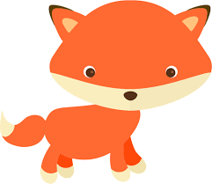

這邊可以假設：此範例中，總共有13筆資料，其中卻只有3筆是有資料標籤的
Notes:
https://publicdomainvectors.org/zh-CHS/%E5%85%8D%E8%B4%B9%E5%89%AA%E8%B4%B4/%E5%8D%A1%E9%80%9A%E7%8B%90%E7%8B%B8/36873.html
https://pixabay.com/zh/vectors/polar-bear-bear-animals-white-fish-308990/
https://pixabay.com/zh/vectors/penguin-tux-animal-linux-cartoon-23159/

Slide 70


因為已經使用了演算法進行分群，如果各群集中剛好只有一個資料標籤的話，就可以推測同群集資料的特性會是相同的
Notes:
https://publicdomainvectors.org/zh-CHS/%E5%85%8D%E8%B4%B9%E5%89%AA%E8%B4%B4/%E5%8D%A1%E9%80%9A%E7%8B%90%E7%8B%B8/36873.html
https://pixabay.com/zh/vectors/polar-bear-bear-animals-white-fish-308990/
https://pixabay.com/zh/vectors/penguin-tux-animal-linux-cartoon-23159/

Slide 72
增強學習
增強學習
強化學習
之前討論的方法，都是對於單次決策的輸出資訊都有明確的答案
增強學習是連續多次的決策，用來達成一個最終的目標（某個參數達到特定值）

Slide 73
增強學習
增強學習
在進行決策時，都是依據目前環境（Environment）的狀態（State）來執行動作（Action）
然後我們就會得到環境給予我們的回饋，或者稱為獎勵（Reward）
同時，我們所執行的動作也會改變環境，使得環境轉換為一個新的狀態

Slide 74

增強學習
增強學習
由於不同的動作會得到不同的獎勵
所以試圖最大化最終報酬，就是增強學習的核心概念
State
Reward
Action
Environment
Notes:
https://www.needpix.com/photo/99298/man-person-boy-cartoon-smile-free-vector-graphics

Slide 75
增強學習
增強學習
那要怎樣才會知道何種狀態下該執行什麼動作才會得到較高的獎勵?
探索（Explore）及利用（Exploit）
例如：假設手上有100張餐卷，可以到任意的餐廳用餐
每吃完一餐後，會給這份餐點一個評分
最後將100餐的評分加總起來，該如何獲得最高的分數呢?

Slide 76
增強學習
增強學習
那要怎樣才會知道何種狀態下該執行什麼動作才會得到較高的獎勵?
探索（Explore）及利用（Exploit）
目標：找到最好吃的那間後，就一直去光顧這間餐廳
探索：找新的餐廳
利用：去光顧目前已知最好吃的餐廳（最高分）
但過多的探索可能會導致即使找到了最高分的餐廳，手上也剩沒有多少餐卷了
或者是過多的利用會導致無法有效地提升分數總和

Slide 77
增強學習
增強學習
那要怎樣才會知道何種狀態下該執行什麼動作才會得到較高的獎勵?
探索（Explore）及利用（Exploit）
目標：找到最好吃的那間後，就一直去光顧這間餐廳
探索：找新的餐廳
利用：去光顧目前已知最好吃的餐廳（最高分）
但過多的探索可能會導致即使找到了最高分的餐廳，手上也剩沒有多少餐卷了
或者是過多的利用會導致無法有效地提升分數總和
在有限的環境條件中（100張餐卷），一部份的精力用於探索未知的可能（找更好吃的餐廳），一部份則是利用在已知的最佳策略（目前最好吃的餐廳）
好的演算法會試著在兩者間尋求平衡，將利益最大化

Slide 78
https://www.youtube.com/watch?v=4w0QS9ADlu8

